Slide 1


焦化产地运输受阻，焦炭行情保持强势
2022年4月15日
衡焱 投资咨询证号：Z0016768 从业资格证号：F03090081
钱龙 从业资格证号：F3077614

Slide 2

一周价格观察（周五数据）
品种 | 主力合约收盘（涨跌） | 现货价格（涨跌） | 基差 | 月差
螺纹 | 5126(+47） | 5090（+30） | 64 | 77
热卷 | 5242(+38） | 5170（+30） | 72 | 44
铁矿 | 943(+14） | 1005（+20） | 112 | 27.5
焦炭 | 4217(-17.5） | 4170（+50） | 47 | 219
焦煤 | 3239.5(-2.5) | 3245（0） | 5.5 | 87.5
预计下周市场强弱顺序：焦炭、焦煤、热卷、铁矿、螺纹
价格因子分析
品种 | 供应 | 需求 | 库存 | 基差 | 价格水平
螺纹 | 钢厂开工维持稳定 | 下游需求略微好转，部分地区疫情影响减弱 | 库存小幅下降，钢厂库存堆积 | 贴水 | 正常
热卷 | 周产量持续恢复 | 需求相对偏弱，疫情影响生产 | 库存小幅反弹 | 贴水 | 正常
铁矿 | 海外发运低位稳定，到港持续下滑 | 疫情对疏港影响小，疏港量维持高位 | 港库继续去库 | 贴水 | 正常
焦炭 | 产地运输困难，供应趋紧，炼焦利润小幅恢复 | 钢厂持续存在补库需求，运输困难局面持续 | 疫情影响运输，焦化厂暂时累库 | 贴水 | 偏低
焦煤 | 河北、内蒙迎来环保督察，供应整体趋紧 | 钢厂库存处于极低位，存在刚性补库需求 | 钢厂库存处于极低位 | 平水 | 偏低

Slide 3
逻辑及策略
本周黑色市场不同品种走势有所分歧，螺纹、铁矿宽幅震荡，不过周四、周五振幅有所收敛，两焦维持上行走势，焦炭持续向上突破新高。 螺纹钢方面，本周本周螺纹产量减少2.47万吨至307.29万吨；社库环比减少27.11万吨至942.24万吨；厂库环比增加22.62万吨至340.01万吨。螺纹周产量小幅回落，社库下降厂库回升，总库存略有下降。本周螺纹表观消费量环比增加15.62万吨至311.78万吨。最近四周螺纹表需农历同比分别大幅下降31.8%、31.7%、34.7%和27.4%，需求低位对价格压制依然较为明显。不过当前钢厂利润已处于历史低位，且宏观政策端持续释放宽松信号，钢价支撑力度也较强。短期螺纹盘面仍以反复震荡对待。 铁矿方面，247家钢厂的高炉开工率80.11%，环比增加0.84%，比去年同期下降4.02%；日均铁水产量233.3万吨，环比增加3.98万吨，同比下降1.06万吨。全国45个港口进口铁矿库存为14872.5万吨，环比下降353.35万吨；日均疏港量300.36万吨降1.14万吨。从供应端来看，近期澳巴发运量小幅回升，但到港量仍维持在低位水平。需求端来看，部分地区运输受限解除，疏港大幅增加，铁水产量有所增加。钢厂库存仍保持低位的情况下，钢厂刚需补库有所增多，港口库存持续去库。但下游钢材端持续受到疫情的影响，需求表现不佳。另外前期铁矿石价格涨幅较大，需警惕监管风险。多空交织下，预计近期价格呈现震荡走势。 焦炭方面，Mysteel统计全国230家独立焦企样本：产能利用率75.7%，周环比减2.6%；230家焦化厂焦炭库存113.6万吨增26.4万吨；247家钢厂样本焦炭库存651.8万吨，减43.2万吨。河北等地高炉逐渐复产，钢厂库存偏低甚至有告急现象，补库预期较强。山西等地疫情对焦企生产形成冲击，交通运输部开会强调物流保障，运输好转后厂内库存开始下降。供需面整体偏紧，现货第五轮提涨落地，由于终端需求疲弱，钢厂传导成本压力的难度增大，对原料提涨抵触情绪依然较强。盘面高位波动加剧，整体依然偏强。 焦煤方面，甘其毛都口岸昨日通关208车，车辆对外发运管控严格，满都拉口岸因运管单到期，现已暂停通关。三大主要口岸总通关车数较上周同期减84车，蒙5#精煤报价2840元/吨，柳林中硫主焦2990元/吨。受环保督察及山西等地疫情影响，煤矿开工有所下滑，下游焦企积极采购，运输好转后库存得到一定补充。蒙煤通关缓慢回升，基本仍维持在日均200车左右，海运煤价格持续回落，内外价差明显修复。大商所修改焦煤业务细则，基准交割品由进口主焦煤调整为国产主焦煤，2304合约以后开始执行，对当前交易的合约影响不大。盘面高位波动加剧，现货供需偏紧仍形成支撑。

Slide 4

螺纹供求：下游需求小幅增长，数据稍好于预期

Slide 5
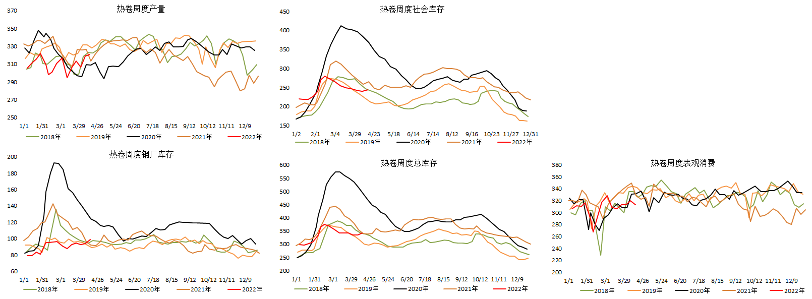
热卷供求：产量延续上升，需求受疫情影响较大

Slide 6
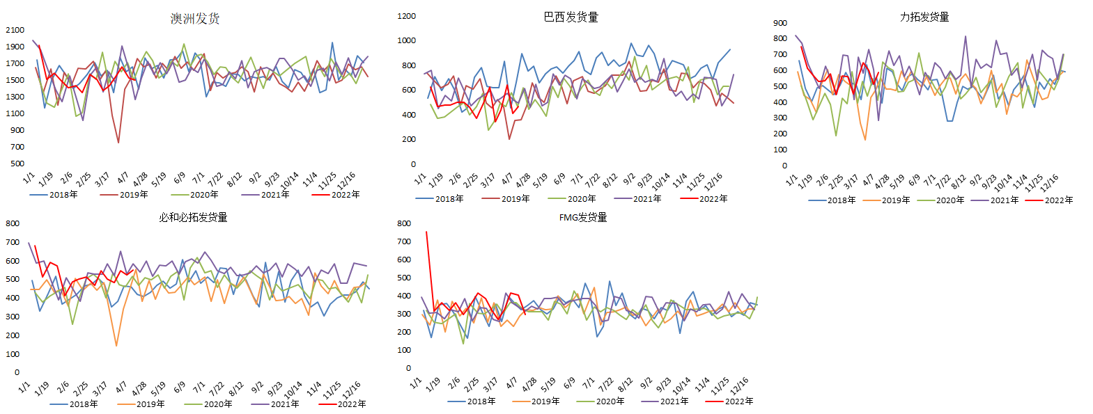
铁矿石供求：海外发运相对平稳，澳洲检修量持续较多

Slide 7
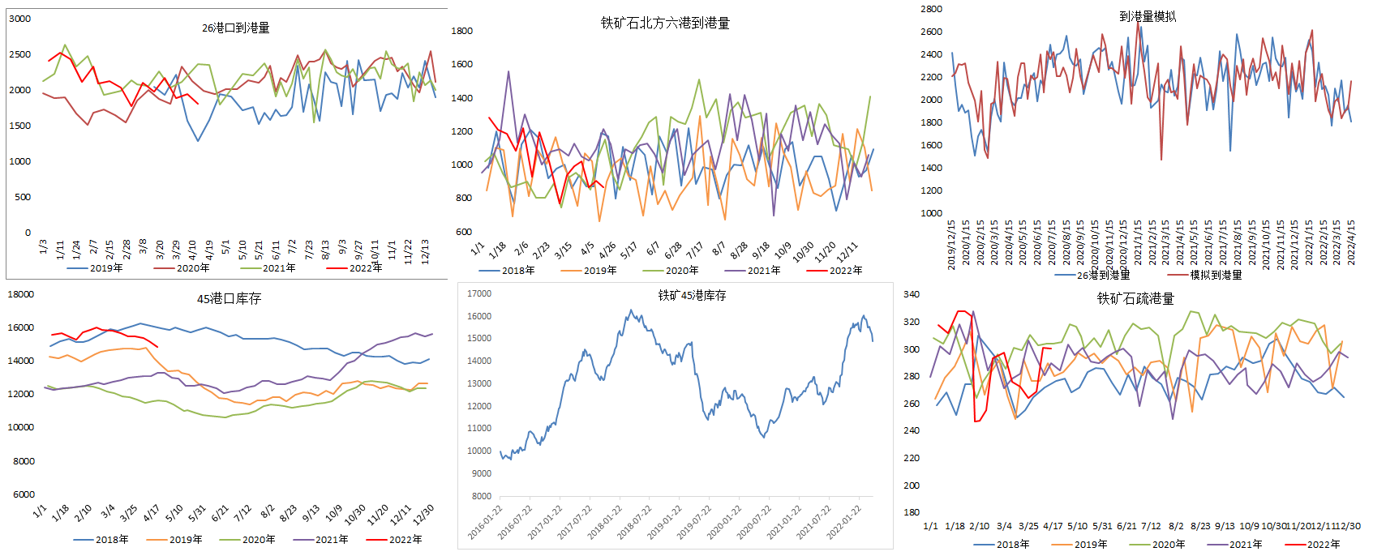
铁矿供求：疫情暂未影响疏港，港库持续回落

Slide 8
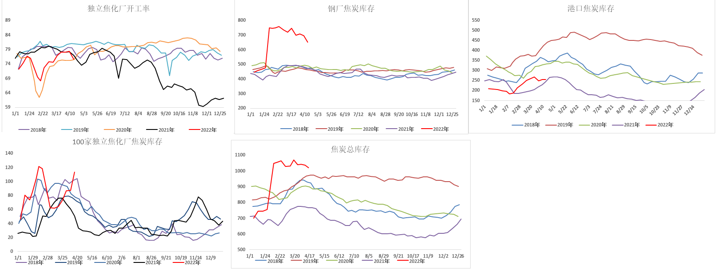
焦炭供求：疫情影响产地运输，焦化厂存在顶库减产
注：焦化厂、钢厂样本发生变化，数据有跳涨

Slide 9
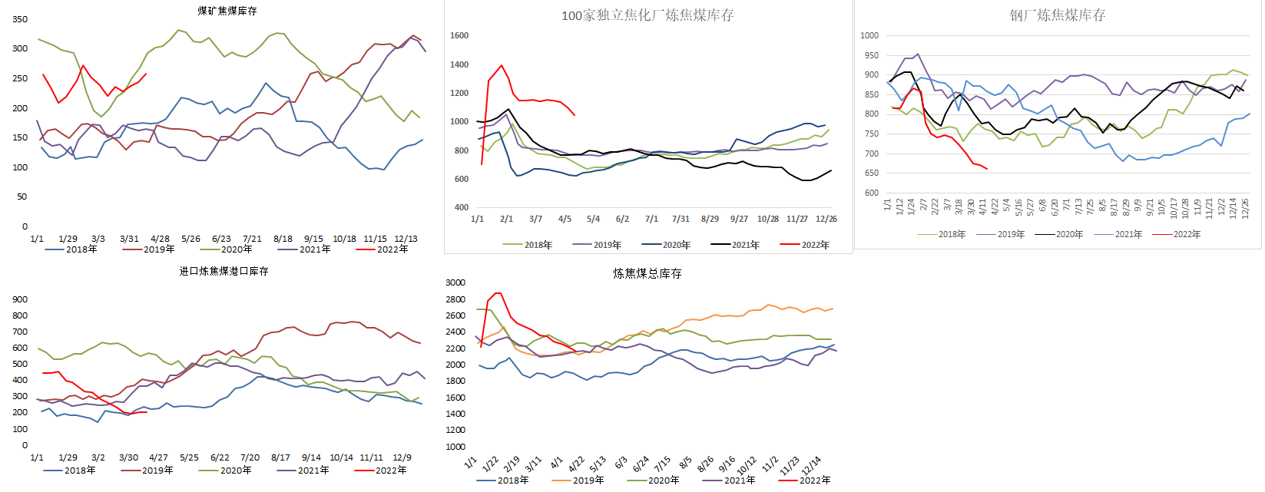
焦煤供求：钢厂炼焦煤补库困难，库存整体处于低位
注：焦化厂样本发生变化，数据有跳涨

Slide 10
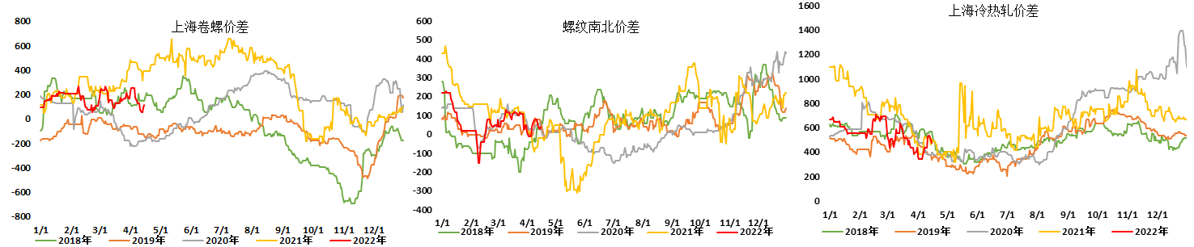
钢材价差：总体保持稳定

Slide 11
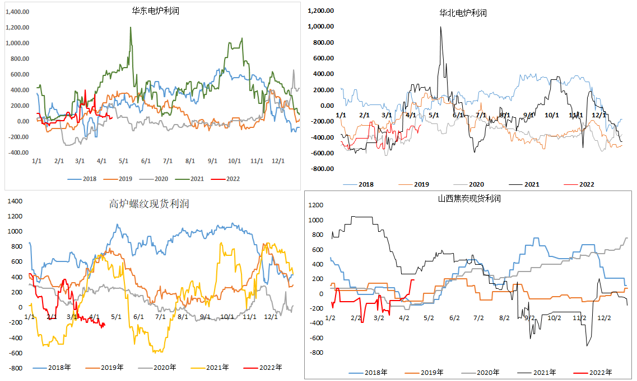
现货利润：炼钢利润临近亏损，钢厂对高价炉料接受能力减弱

Slide 12
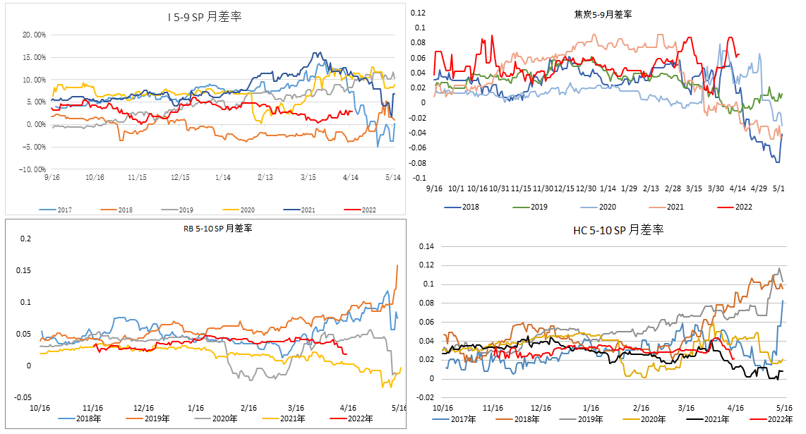
月差：焦炭月差出现大幅震荡，钢材月差走弱

Slide 13
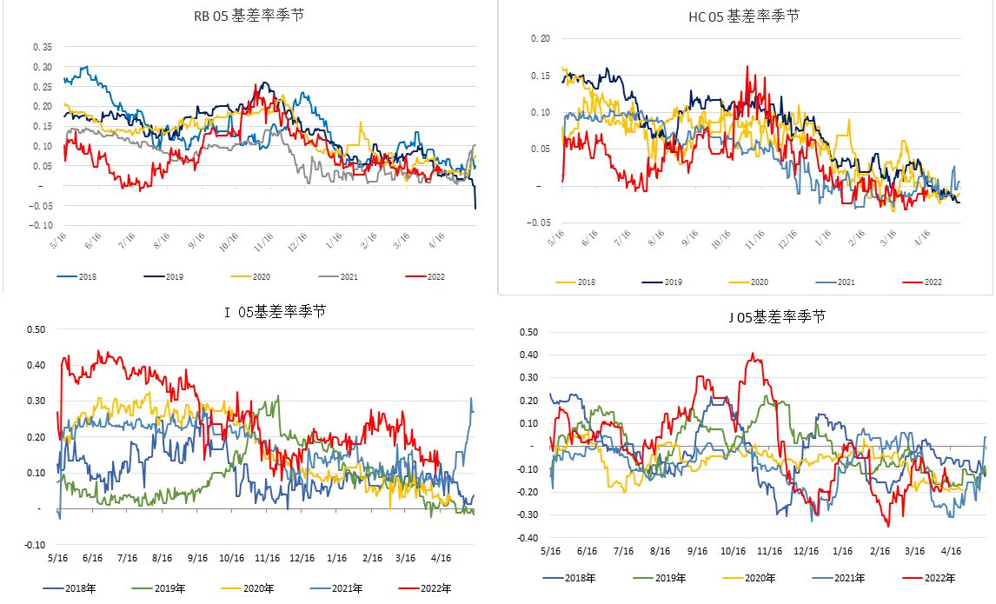
基差：各品种基差稳定震荡

Slide 14
免责声明
本报告的信息均来源于公开资料，我公司对这些信息的准确性和完整性不作任何保证，也不保证所包含的信息和建议不会发生任何变更。我们已力求报告内容的客观、公正，但文中的观点、结论和建议仅供参考，报告中的信息或意见并不构成所述品种的操作依据，投资者据此做出的任何投资决策与本公司和作者无关。

Slide 15
谢谢大家的观看
Thanks for watching.

